Slide 1
Тема:
Додавання і віднімання
чисел частинами

Slide 2
Математична розминка
Визначте хибні та істинні
твердження.

Slide 3
Х
Наступним за числом 69 є число 68.
Число 54 складається з 4 десятків
та 4 одиниць.
Найбільшого двоцифрового числа не існує.
Число нуль не є натуральним числом.
Х
Х
І

Slide 4
І
Якщо від будь-якого числа відняти рівне йому число, то одержимо нуль.
Між числами 47 та 51 у натуральному ряді розташовані числа: 48, 40, 50.
Число 76 можна замінити сумою розрядних доданків 70 і 6.
Х
І

Slide 5
Х
За найбільшим трицифровим числом іде найменше двоцифрове число.
Числа, які використовують
у лічбі предметів, називають натуральними.
Якщо до будь-якого числа додати 0, то одержимо нуль.
І
Х

Slide 6
Х
В 1 метрі 10 сантиметрів.
В 1 дециметрі 10 метрів.
3 м 8 дм = 38 дм
1 дм 8 см = 81 см
І
І
Х

Slide 7
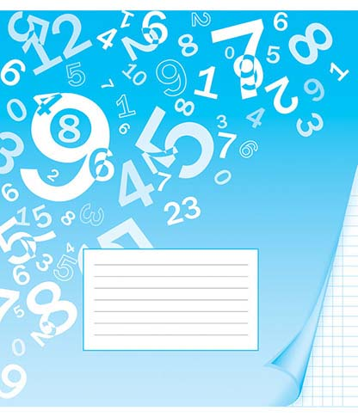
Математичний диктант

Slide 8
Перший доданок 6, другий — 4. Знайдіть значення суми.

Slide 9
Зменшуване 32, від’ємник 30. Знайдіть значення різниці.

Slide 10
Знайдіть невідомий доданок, якщо значення суми 9,
а відомий доданок 7.

Slide 11
Знайдіть зменшуване, якщо значення різниці 34,
а від’ємник 20.

Slide 12
Знайдіть від’ємник, якщо зменшуване 76, а значення різниці 4.

Slide 13
На скільки 86 більше за 5?

Slide 14
43 збільшіть на 30.

Slide 15
78 зменшіть на 6.

Slide 16
Самоперевірка
10, 2, 2, 54, 72, на 81, 73, 72

Slide 17


Slide 18
74 + 23
= 74 + 20 + 3
= 94 + 3
= 97
20
+ 3

Slide 19
74 + 23
= 70 + 20 + 3+ 4
= 90 + 7
= 97
70
+ 4
20
+ 3

Slide 20
Пам’ятка
Додавання двоцифрових чисел частинами:
1) Замінюю другий доданок сумою
десятків та одиниць.
2) Додаю / віднімаю десятки.
3) Додаю / віднімаю одиниці.

Slide 21
87 - 56
= 87 – 50 - 6
= 37 - 6
= 31
50
+ 6

Slide 22
МОЛОДЦІ!

